Slide 1
Peníze

Slide 2
Historie peněz

Slide 3
Lidé spolu obchodovali ještě před
vznikem peněz – výměnou jednoho zboží za druhé.
Dnes tomuto obchodu (zboží za zboží) říkáme
BARTER.
Později se stalo prostředkem směny zboží, které lidé považovali za cenné (korálky, drahé kovy, sůl, mušle...), ale i otroci.
Slované používali k placení plátno, odtud slovo PLATIT.

Slide 4
Mince

Slide 5
Postupně si lidé výměnu zjednodušili
používáním peněz z drahých kovů.
Nejdříve se objevily mince, které byly
ze zlata nebo stříbra.
Poprvé se mince objevily asi v 7. stol. př. n. l. v Číně.
Později se na mince začaly razit královské znaky, aby se zabránilo .......................
PADĚLÁNÍ

Slide 6
Využijte nápovědu a odpovězte na otázky.
Jak se nazývaly první české mince?
D
E
N
Á
R
Y
Přemysl Otakar I. nechal razit mince, na kterých se poprvé objevil český lev. Jak se nazývaly?
B
R
A
K
T
E
Á
T
Y
Jak se nazývala mince, kterou dal razit Václav II.?
P
R
A
S
K
Ý
G
R
O
Š

Slide 7
Karel IV. nechal razit mince, kterým se říkalo ...
D
U
K
Á
T
Y
Jak se nazývaly mince, které se začaly razit roku 1518 a z jejichž jména vznikl název pro další měnu jiných států?
T
O
L
A
R
Y
Od roku 1892 používáme ...
K
O
R
U
N
Y

Slide 8
Bankovky

Slide 9
Nejstarší bankovky se jako první objevily v Číně.
Bankovky původně vznikly jako úvěrové úpisy.
Obchodníkům se nechtělo na cesty brát větší
množství peněz, aby je někdo neokradl.
Kupci tedy svěřili obnos směnárně, ta jim
vystavila stvrzenku a v jiném místě po předložení
stvrzenky dostal obchodník obnos zpět.

Slide 10
V 17. století začaly takové stvrzenky vydávat
banky – odtud název BANKOVKY.
Brzy se papírové peníze staly samostatnou
formou platidla.
Papírové peníze jsou tedy potvrzení,
na kterých je uvedeno, za jakou hodnotu
může být směněno zboží či služba.

Slide 11
Jaké hodnoty mincí a bankovek u nás používáme?
Součet všech mincí a bankovek je:
a) 8998 b) 8888 c) 8348
Správná odpověď:
b) 8888
(1+2+5+10+20+50+100+500+1000+2000+5000)

Slide 12
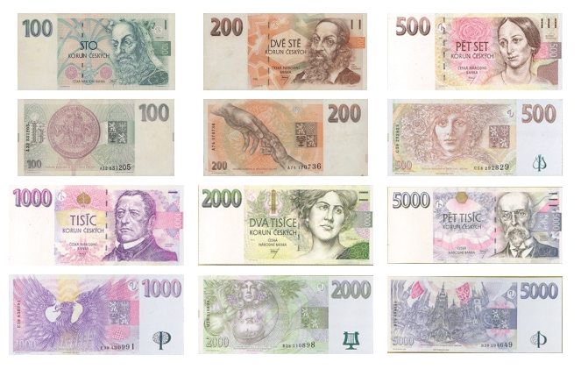
Připoměň si, jaké osobnosti jsou na českých bankovkách

